Slide 1
ABC 2017
北美華人基督徒教育大會
Access Bible Convention
從但以理書中 的四個王 學習
講義
曾修剛 醫師

Slide 2
大衛
所羅門
羅波安
以色列
722 BC
亡於亞述
猶大
586 BC
亡於
巴比倫
波斯

Slide 3
猶大國的滄桑史 尼布甲尼撒 3 次來到耶路撒冷
605 BC– 但以理
597 BC – 以西結
586 BC – 聖殿被毀

Slide 4
但以理—五王之相
1. 尼布甲尼撒
2. 拿波尼度
3. 伯沙撒
4. 大利烏
5. 古列

Slide 5
大蒙眷愛
（highly esteemed）
但 9：23
但 10：11
但 10：19

Slide 6
巴比倫
（古) 巴比倫—有名的國王 漢謨拉比
（Hammurabi) （1792-1750 BC）-
寫 漢謨拉比 法典。
1595 BC亡於 Hittites (赫人）,後再
亡於亞述 （Assyria)—(705-681BC)
巴比倫 王 Nebopolassar 612 BC 攻
陷尼尼微，打敗亞述， 開始了Neo-
Babylon (新巴比倫王朝）,他的兒子
就是尼布甲尼撒。

Slide 7
耶穌也 提到 但以理 3次
太 24：15—你們看見先知 但以理 所說的：“那行毀壞可憎的”
站在聖地-----

Slide 8
猶大國的最後幾個王：8/20
希西家—29 年
瑪那西—55 年
亞們 — 2 年
約西亞—31年
約哈斯—16年
約雅敬—11年 （609-598 BC）
約雅斤—3月 (王下25：14）
西底家—11年 （王下25；結12:13)

Slide 9
耶路撒冷到巴比倫：500⁺ 英哩

Slide 10
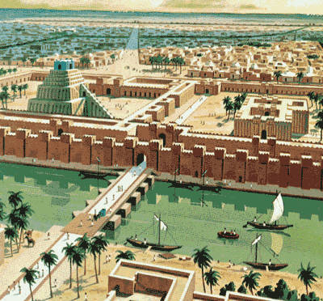
巴比倫
尼布甲尼撒王大興土木，把巴比倫城建為宏偉高大、堅固華美。其城為正方形，共長96公里，每邊24公里，高90公尺，厚24公尺，基深56公尺。城牆上有250處堡壘及警衛室，銅門100個，城牆之外有寬而深之護城濠。城內有宏大的馬達克神廟，以堅固的內城形成王宮，有遊行大道，有古代七大奇觀之一的空中花園。幼發拉底河流經城內，兩岸皆築有磚牆，以渡船相通。另有一大橋架於石堤之上，長達800公尺，寬9公尺，兩端附設吊橋，夜間收起，斷絕橋樑交通。河底有隧道，寬4.5公尺，高3.6公尺。工程之大，華麗，令人歎為觀止。

Slide 11
巴比倫城

Slide 12
Babylon 的多神— 賽 46：1
Bel 彼勒---Bull
Ishtar--- Lion
Marduk--dragon
Nebo尼波---火神神

Slide 13
尼布甲尼撒
第一個王

Slide 14
尼布甲尼撒王
年紀輕輕就收拾亞述帝國，打敗埃及帝國，建立巴比倫帝國，從兩河流域到尼羅河流域都屬於他。

Slide 17
金像
高 60肘 （90 呎; 27m）
寬 6肘 （9 呎; 2.7m）
這是尼布甲尼撒王自我膨脹的表現
召集文武百官參加開光之禮。音樂一響，全體俯伏下拜，只有一人例外就是尼布甲尼撒王本人。

Slide 18
stand alone

Slide 19
火窰

Slide 20
尼布甲尼撒王以第一人稱敘述這個夢，可以說是他的見證

Slide 21
尼布甲尼撒王
雖然經歷過：
第二章—但以理解巨像的夢，
第三章—強迫人拜金像
的學習，他驕傲的本性仍然
存在

Slide 22
Pride 驕傲
他說，“這大巴比倫不是我用大能大力建為京都，要顯我威嚴的榮耀嗎？--但 4：30

Slide 23
忠心照顧主人-但 4：33

Slide 24
空中花園
Hanging Garden

Slide 25
Pride 驕傲
驕傲是把自己想得過高。
驕傲是相當詭譎的罪， 它可以化
妝成千百種的樣式，是眾罪之魁。
3. 驕傲是無止無境的，不分男女老
少，東西南北，士農工商，貧富
貴賤----

Slide 26
驕傲是神的頭號敵人，是樂園中最先犯的罪，也常是我們臨死最後卸下的罪。
驕傲是一項相當獨特的罪。所有的罪都使我們遠離神，惟獨驕傲是迎頭攻擊神。它總是處心積慮的想把神從祂的寶座上拉下來，好讓自己坐上去。

Slide 27
Self-esteem vs. Pride
自我形象 與 驕傲
健康的自我形象來自對於自我的正確認識。
基督徒的自我形像根源於我們的得救於神
神愛我們 約 3：16
我們受造奇妙可畏
我們是被揀選的族類

Slide 28
羅波安不聽忠言
你要聽勸教，受訓誨，使你終久有智慧。--箴19：20

Slide 30
但以理第四章
³⁵世上所有的居民，都算為虛無。在天上的萬軍和世上的居民中，祂都憑自己的意旨行事。無人能攔住祂的手，或問祂說：‘你作什麼呢？’
³⁷現在我尼布甲尼撒讚美，尊崇，恭敬天上的王，因為祂所作的全都誠實，祂所行動也都公平。那行動驕傲的，祂能降為卑。

Slide 31
謙卑-Humble &
謙和-Meek

Slide 32
謙卑-Humble 謙和-Meek
民12：3—摩西為人極其謙和，勝過世上的眾人。
太5：5—溫柔的人有福了！因為他們必承受地土。
太11：29 我心柔和謙卑----
加5：23—聖靈的果子—溫柔

Slide 33
伯沙撒
第二個王

Slide 34
背景
尼布甲尼撒 死於 10月7日 562 BC. 經過 6年的權力鬥爭，於 556 BC 國權落在 女婿 Nabonidus 身上，他自己喜歡到阿拉伯地區考古，自稱 King of Arabia.。他就把國家交給他的兒子 伯沙撒 （Belshazzar) 治理。所以完全符合他後來立 但以理 為國中第三 （但 5：16）

Slide 35
Nebuchadnezzar II (605-562 BC)
尼布甲尼撒 –有兩兒兩女
--Amel-Marduk (562-560 BC)兒子
（王下25：27）
--Neriglissar (560-556 BC)女婿
--Labashi-Marduk (556 BC)兒子2 m
Nabonidus (556-539 BC) 拿波尼度(女婿)
Belshazzar 伯沙撒(兒子)
(553-539 BC)
改朝換代，巴比倫亡於波斯

Slide 36
背景
瑪代波斯逐漸壯大，此時已經攻克巴比倫城以外大多數的鄉村城邑了。巴比倫城外大多數的諸侯官員都已經撤退進入巴比倫城內了。
巴比倫城固若金湯， 自給自足，裡面的儲糧，足夠吃上 20年。瑪代波斯圍城 4個多月沒啥進展。
此時巴比倫城內伯沙撒王 還為他的一千大臣擺設筵席。

Slide 37
考古學家發現伯沙撒但的宴會廳是---地底下的挖空石坑改建的。

Slide 39
--numbered
--numbered
--weighed
--divided

Slide 41
Hand Writing On the Wall
彌尼（Mene）--神已經數算你國
的年日到此完畢
提客勒 (Tekel）--你被稱在天平
裡顯出你的虧欠
毗勒斯（Perez) 與烏法珥新（Upharsin) 同義—你的國分裂，
歸與瑪代人和波斯人

Slide 42
--numbered
-----期滿
--numbered
-----期滿
--weighed
------秤虧
--divided
------王伯實
王伯實---亡波斯

Slide 43
三項罪名
1. 不從歷史學習教（v22）
2. 驕傲自大拒絕神（v23）
3. 拜偶像 (V23)

Slide 44
伯沙撒王
尼布甲尼撒 為自己的成就驕傲。得了狼狂症--。但他悔改，後被復位。
伯沙撒王同樣驕傲，他以為巴比倫是固若金湯，攻不下的。愚蠢的他，肆無忌憚，褻瀆上帝，竟拿上帝來助興---，沒有悔改，當夜被殺。

Slide 45
從伯沙撒 我們學到了什麼？
驕傲+愚蠢—連死之將至，都還不知，箴言 6：16-19；雅 4：6
Your Number is up.
Handwriting on the Wall.
Pride goes before a fall.

Slide 47
羅 14：12

Slide 48
大利烏
第三個王

Slide 49
背景
改朝換代，但以理的老闆已經是大利烏 （古列 或是他的將軍），他自己也已經是 80 幾歲的老翁了-
神的兒女，會遭人嫉妒—
敵人要參他，只是找不著他的過失—因為他忠心辦事，毫無錯誤過失。

Slide 50
大利烏是誰？
大利烏只是一個封號—意思是握權（Scepter) 的人，就像是 法老， 總統----但6：28
：28
----攻破巴比倫城的波斯元帥

Slide 51
但以理的信仰
當他知道禁令已經有王的簽署之後，他並沒有任何掙扎，擔憂或懷疑，一往如常，一日三次，面向耶路撒冷禱告。

Slide 52
要警醒禱告
但 6：4—找不著把柄

Slide 53
大利烏王
知道中了部屬的計，後悔莫及，一心想要救但以理，但是卻沒辦法

Slide 54
政體的演變 從專制到民主
巴比倫---帝王專制，帝 王在法律之上
瑪代波斯--- 帝王在法律之下

Slide 55
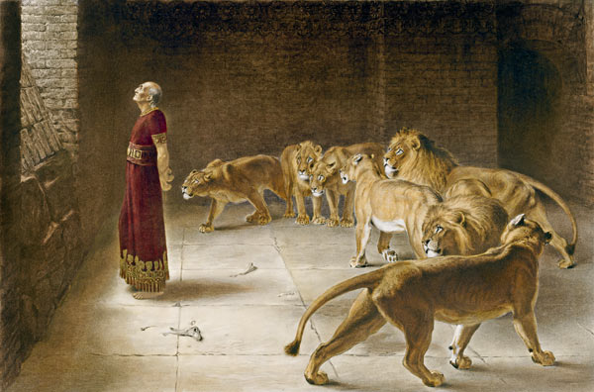

Slide 56
從大利烏 我們學到了什麼？
要警醒，特別是成功，順利的時候。

Slide 57
古列
第四個王

Slide 58
賽 44：28
賽 45：1
拉：1：1-3
古列王

Slide 59
波斯帝國

Slide 60
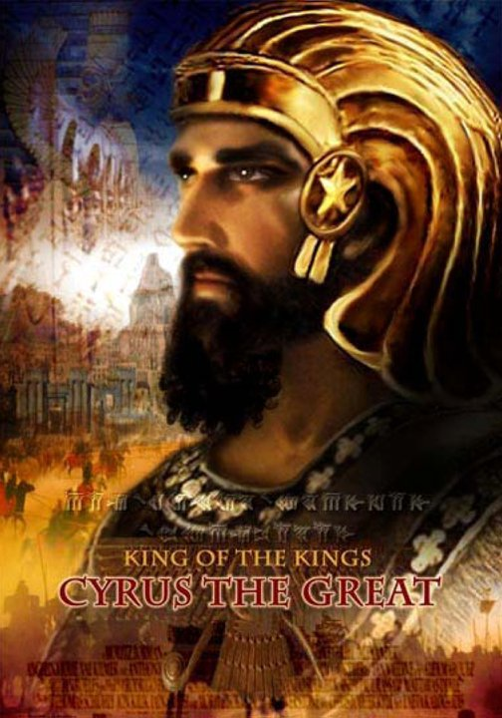
Daniel 但以理
Cyrus 古列

Slide 61
大衛
所羅門
羅波安
以色列
722 BC
亡於亞述
猶大
586 BC
亡於
巴比倫
波斯

Slide 62
巴比倫帝國
瑪代
Persia
波斯

Slide 63
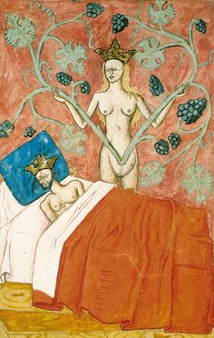
瑪代王Astyages

Slide 64
Astyages 外祖父 瑪代王
Mandane
母親
Cambyses
父親
Cyrus
古列王

Slide 65
Astyages
瑪代王
Harpagus
shepherd
牧羊人
Cyrus 古列 10 歲

Slide 66
巴比倫

Slide 67
King Belshazzar's banquet Hall

Slide 68
古列王 將 幼發拉底河改道

Slide 69
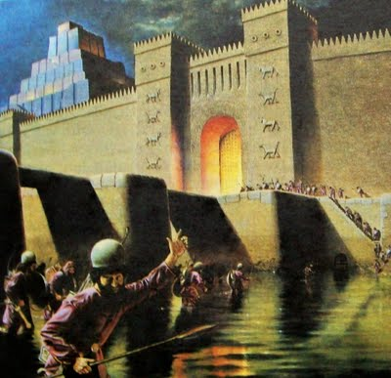
10-13-539 BC 巴比倫亡

Slide 70
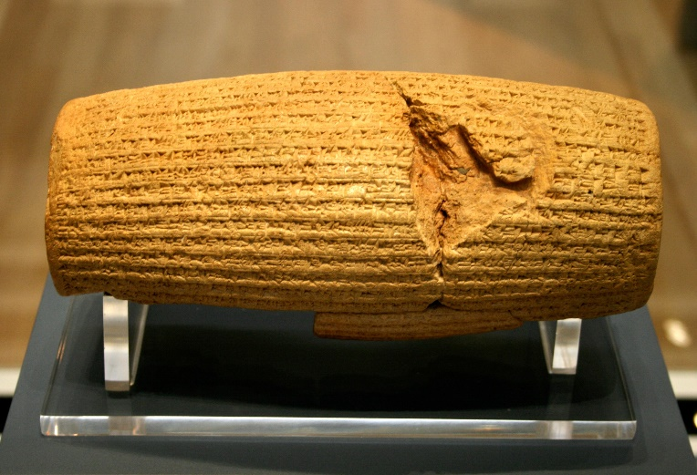
古列王的 諭令石碑
不費一兵一卒，我佔領了巴比倫。我也讓被擄的以色列民回歸故土重建他們的聖殿-------

Slide 71
但以理 & 古列

Slide 72
神不偏待人
徒 10：34
羅 2：11

Slide 73
這堂課學了什麼？
尼布甲尼撒王
伯沙撒王
大利烏王
古列王

Slide 74
尼布甲尼撒王--驕傲
伯沙撒王--愚蠢
大利烏王--被騙
古列王--神的主權

Slide 75
凡事都有 神的旨意 ？
Is God in everything ？

Slide 76
神愛你
祂給你自由意志
1. 認定祂

Slide 77
箴言 3：5-6
你要專心仰賴耶和華，不可依靠自己的聰明；在你一切所行的事上，都要認定祂，祂必指引你的路。

Slide 78
2. 交給神
羅 8：28

Slide 79
耶穌恩友
耶穌是我親愛朋友，擔當我罪與憂愁； 何等權利能將萬事，帶到主恩座前求。 多少平安屢屢失去，多少痛苦白白受，
皆因未將各樣事情，
帶到主恩座前求

Slide 80
凡事都有神的旨意
1. 認定神
2. 交給神
3. 相信神

Slide 81
切莫虛度
你的經歷
太晚了，怎麼辦？

Slide 82
66
208
163
644

Slide 83
USA：1776 -- ?
Justification Of Homosexual
Legalized Abortion
Legalized Suicide
Euthanasia
Making Celebration of Christmas
in School Illegal
Others

Slide 84
世界的國 來來去去 只有神的國 永遠長存

